Slide 1
Les innovations agricoles introduites par les CRDDs
CRDD de Bas Boen

Slide 2
Fondation Haïtienne de Développement Agricole Durable (FONHDAD)
Creation: Janvier 2014
Composition: Représentants de secteurs
privé des affaires (SOTRAPAL, SANSA)
Universitaire (UEH-FAMV, UNIQ, UNEPH)
associatif paysan (AIRG, COPACPLA, FEDEPAT)
Mission:
contribuer à la modernisation du secteur agricole en Haïti par les innovations, l’accroissement de la productivité et la rentabilité des filières agricoles tout en respectant l’environnement
Occupation : Gestion du CRDD de Bas Boën

Slide 3
Inventaire innovations introduites sur maïs et haricot
Variétés de maïs hybrides
18 variétés expérimentées
5 vulgarisées (30F87, 30F80, P4226..)
4 variétés de haricot résistantes/Mies
Deux variétés de maïs productives
Variétés améliorées à voie libre
Les semences de qualité
Le billonnage à l’aide d’un tracteur
Semis à une graine par poquet
Fertilisation raisonnée et basée
Analyse sol/Besoins culture
technologie de production/Objectifs producteur
Forte densité de plantation
De 50 000 à 80 000plants/Ha pour le maïs

Slide 4
Inventaire innovations introduites sur cultures:maïs-har
Equipements de travail du sol
Offset disc pour hersage des sols lourds, et la billonneuse
Equipements et Matériels Post récolte
Silos
Humidimètre
Bâche
Batteuse mécanique
GPS pour la détermination des surfaces avant le labourage
Techniques de Vulgarisation
. Vulgarisation par sms
. Paysan-vulgarisateur

Slide 5
Evaluation des innovations
Technologies non utilisées | Technologies appliquées | Technologies adoptées
Silos de conservation de grains pour petits planteurs | Variétés améliorées a voie libre, Variétés hybrides, Semences de qualité | Billonnage au tracteur
 | Analyse de sol, Vulgarisation par sms | Offset disc,
 | Plantation à une graine/poquet, Plantation serrée | GPS
 | Application localisée de l’engrais/Enfouissement résidus de culture
 | Batteuse mécanique/Silos de conservation pour grand planteur/Humidimetre

Slide 6
Les contraintes rencontrées
Variétés et semences
Semences de Variétés pas toujours disponibles, forte technicité pour la production de semences,
Certaines Variétés de maïs peu précoces et plus grande taille % locale
Techniques agricoles
Analyse de sol: prix service relativement élevé
Pas d’équipements adaptés au semis et à l’entretien de peuplements de fortes densités
silos: Peu de productions pour stockage par les petits planteurs
Outils et équipements

Slide 7
Les contraintes rencontrées
Exploitation agricole
Faible capacité d’investissement des exploitants agricoles
Surfaces des parcelles cultivées très faibles vs Labourage au tracteur
Personnel vulgarisation
Vacataire
Peu imbu des techniques modernes de vulgarisation
Environnement
Eau d’irrigation relativement disponible/Climat-EDH
Changement climatique- Pestes

Slide 8
Recherche de variétés répondant mieux aux critères de sélection des agriculteurs
Recherche innovations mieux adaptées aux surfaces réduites et équipements de semis et entretien
Renforcement capacités des agriculteurs et des techniciens
Constitution de sociétés agricoles par regroupement des planteurs
Taux d’intérêt abordable pour le crédit agricole
Recommandations

Slide 9
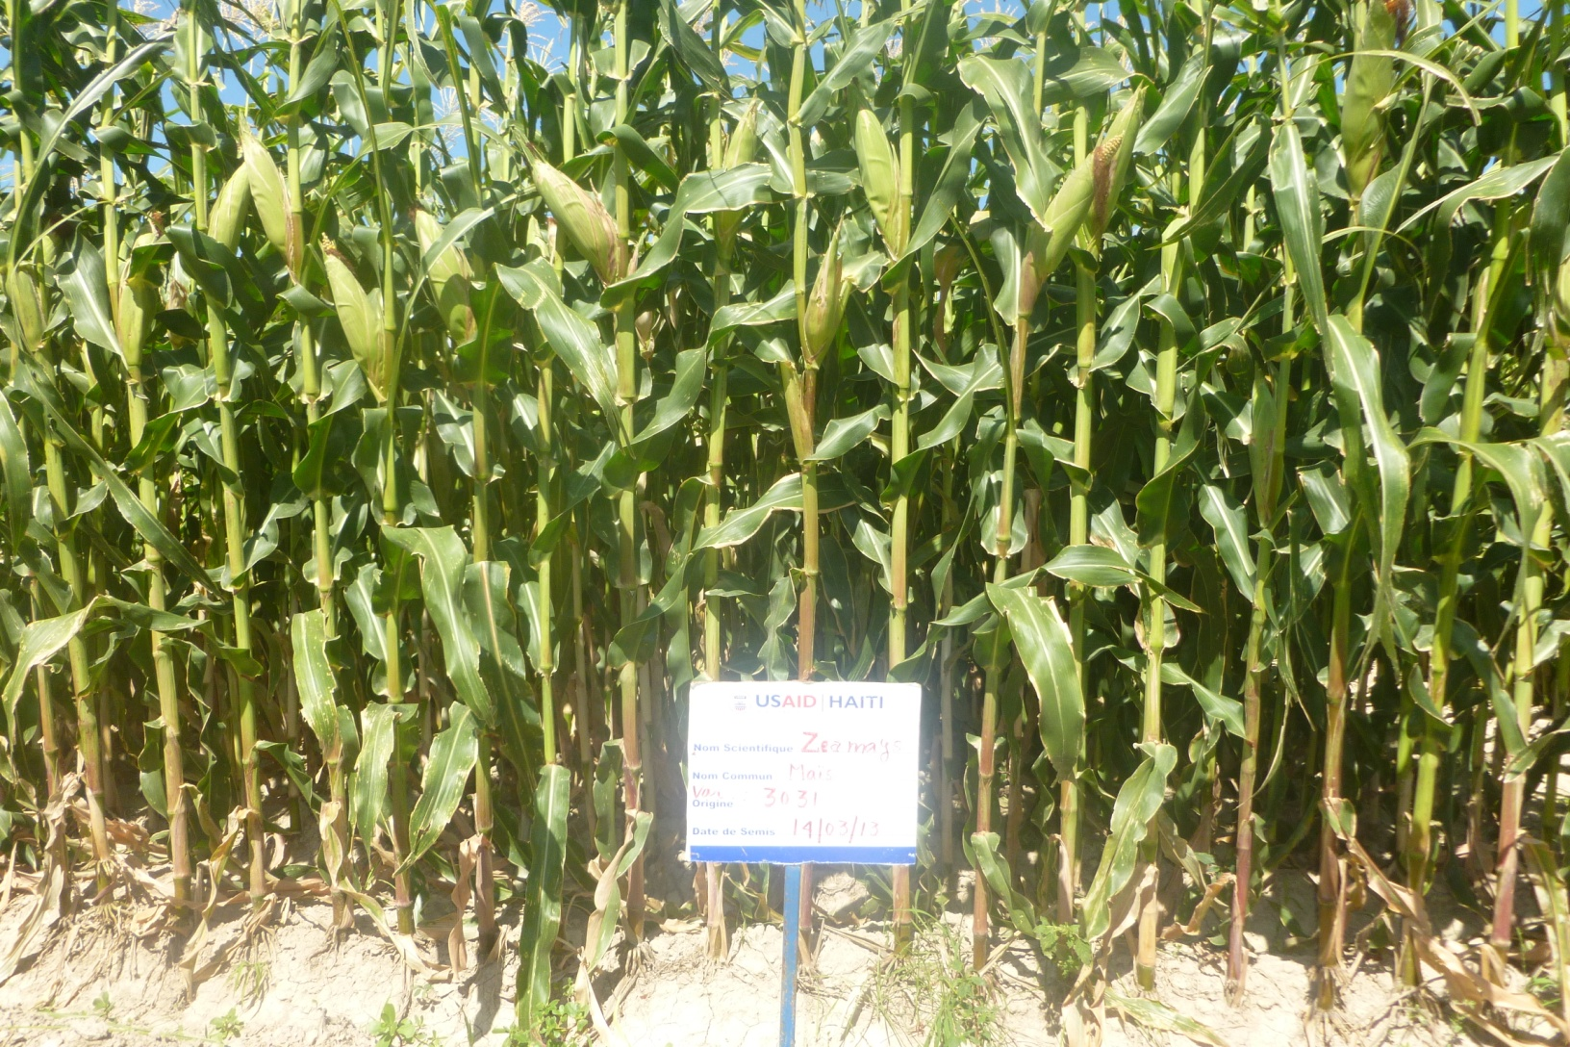
Merci de Votre attention

